Slide 1










Slide 2




1. Ôn và khởi động nhé lớp 2...

Slide 3





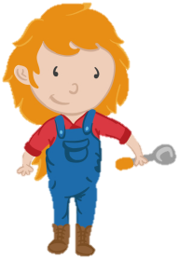









2
1
3
4
Notes:
Bài giảng thiết kế bởi: Hương Thảo - tranthao121006@gmail.com

Slide 4




2 x 6 = ?
A. 14
B. 12
C. 16
D. 18
Trở về

Slide 5
5 x 5 = ?

A. 30
B. 26
C.24
D. 25
Trở về

Slide 6
35 : 5 = ?
A. 6
B. 5
C. 7
D. 4
Trở về

Slide 7
2 x 8 = ?
A. 14
B. 16
C. 18
D. 12
Trở về

Slide 8





Toán
(Tiết 2)

Slide 9

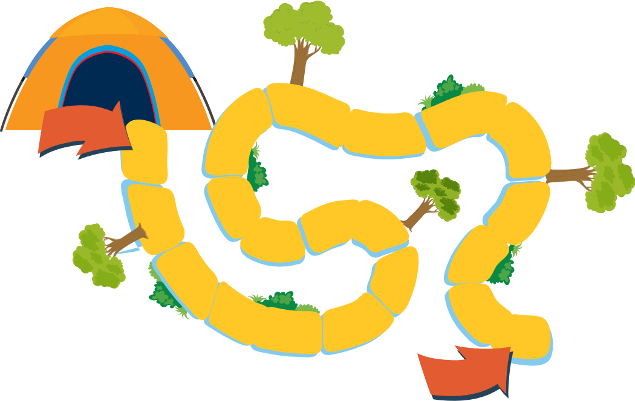


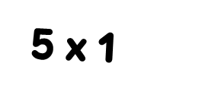
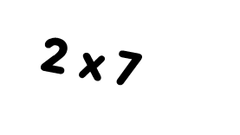
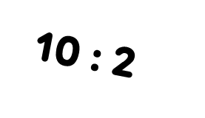

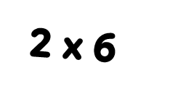

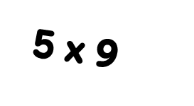
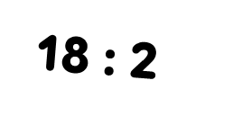



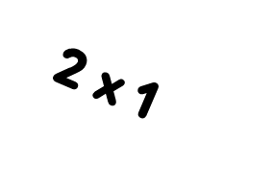
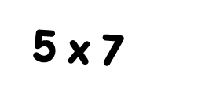


Tính nhẩm.

Slide 10













Slide 11

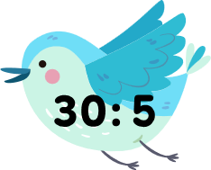

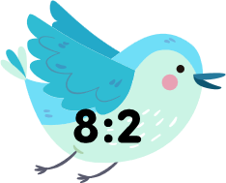
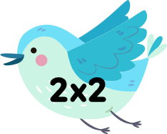



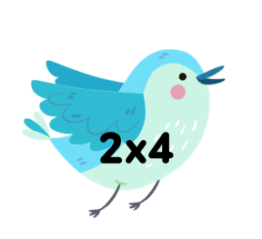
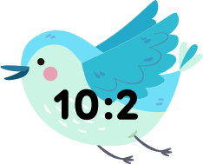


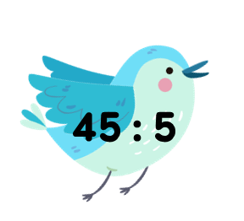
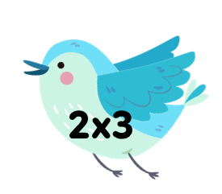

Tìm chuồng cho chim bồ câu

Slide 12
Ta có:
25 : 5 = 5 2 × 2 = 4 30 : 5 = 6
8 : 2 = 4 2 × 4 = 8 45 : 5 = 9
2 × 3 = 6 18 : 2 = 9 10 : 2 = 5

Slide 14



Có 35 bạn tham gia đi cắm trại. Cô giáo chia đều các bạn thành 5 nhóm. Hỏi mỗi nhóm có bao nhiêu bạn?

Slide 15
Có 35 bạn tham gia đi cắm trại. Cô giáo chia đều các bạn thành 5 nhóm. Hỏi mỗi nhóm có bao nhiêu bạn?
Tóm tắt
Có: 35 bạn
Chia thành: 5 nhóm
Mỗi nhóm: … bạn?
Bài giải
Mỗi nhóm có số bạn là:
35 : 5 = 7 (bạn)
Đáp số: 7 bạn.

Slide 16

















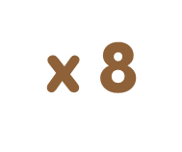




Số?

Slide 17


Slide 18




Slide 19


Câu 1:
45 : 5 = ?
Đáp án: 9

Slide 20
Câu 2:
20 : 2 = ?
Đáp án: 10

Slide 21
Câu 3:
2 x 9 = ?
Đáp án: 18

Slide 22
Câu 3:
25 : 5 = ?
Đáp án: 5

Slide 23


Cảm ơn các bạn đã giúp heo con nhé!!!

Slide 24


